Slide 1



L’intégration des personnes âgées dans la ville
- La démarche du réseau Villes Amies des Aînés -
Sous la direction de :
Laura Verdelli
PFE 2019
Chloé Abiven
Morgane Girardin

Slide 2
Plan
CÔTÉ RECHERCHE
CAS
DE TOURS
INTRODUCTION
PRÉSENTATION PROJETS
CONCLUSION
Villes Amies des Aînés
RFVAA
Méthodologie
Analyse
Résultat
Méthodologie
Analyse
Résultat
Bilan et limites
Problématiques
Hypothèses
1

Slide 3






Introduction
ESPÉRANCE DE VIE
85,3 ans
73,8 ans
Tendance mondiale au vieillissement
Volonté des collectivités de faire face au problématique du “bien vieillir”
79,4 ans
69,1 ans
en France en 2018 d’après iNSEE dans le monde en 2016 d’après l’OMS
Création du réseau Villes Amies des Aînés par l’OMS en 2010……...
→ un programme mondial regroupant les villes souhaitant favoriser le bien-vieillir de leurs aînés
Villes adhérentes
Guide Mondial
250 dans 28 pays du monde
dont 127 en France
Passe par 3 facteurs : la santé, la participation et la sécurité des citoyens âgés
“un monde dans lequel les gens peuvent vivre une vie longue et saine” Alana Officer
2

Slide 4










Introduction
- Le réseau francophone des Villes Amies des Aînés -
Créé en 2012
Transports et mobilité
Autonomie, services et soins
Espaces extérieurs et bâtiments
- 8 thématiques -
permettant d’évaluer et de guider les actions des villes-membres
Participation citoyenne et emploi
Habitat
Encourager un mode de travail transversal
Promouvoir la citoyenneté des aînés
Culture et loisirs
Lien social et solidaire
Information et communication
Lutter contre l’âgisme
3

Slide 5

1 sujet - 2 études
se basant sur les démarches des Villes Amies des Aînés
RFVAA
Côté recherche
Cas de Tours
Problématique
Existe-t-il une corrélation entre les recherches académiques sur l’intégration des personnes âgées dans la ville, antérieures au réseau Villes Amies des Aînés, et les thématiques dégagées par ce réseau ?
Problématique
La ville de Tours répond-elle à ce jour aux conditions d’adhésion du Réseau Francophone des Villes Amies des Aînés ?
Hypothèse
La politique de la ville de Tours s’inscrit dans les thématiques identifiées par le RFVAA
Hypothèse
Il existe une corrélation
4

Slide 6

“
Existe-t-il une corrélation entre les recherches académiques sur l’intégration des personnes âgées dans la ville, antérieures au réseau Villes Amies des Aînés, et les thématiques dégagées par ce réseau ?
“
Côté recherche
Projet de Morgane Girardin
5

Slide 7








Méthodologie
Lectures d’articles de recherches académiques précédant la création du réseau VADA
Les annales de la recherche urbaine - n°100 :
L’avancée en âge dans la ville sortie en 2006
➜ un recueil d’articles traitant du sujet d’étude
Sélection de ceux qui étudient la question de la personne âgée en ville
17 articles sur les 21
>
>
Corrélation des articles avec les 8 thématiques du RFVAA
Inventaire des thèmes abordés dans chaque article
La gérontocroissance urbaine
les personnes âgées en société
l’évolution du statut de personnes âgées
la culture de la retraite.
>
6

Slide 8
Du vieillissement dans les villes à des villes pour le vieillissement
Résultats
Le devenir des anciens SDF
Mutations urbaines et nouvelles formes urbaines dans l’aire tokyoïte
Séniors mobiles et transformation des petites villes atlantiques
1
11 articles traitant des thématiques RFVAA
Concordance citadines, âges et équipements
Promenades pour l’âge d’or dans deux petites villes italiennes
Les âges dans la ville, entre anonymat et proximité
Une figure urbaine à inventer : l’individu vieillissant
Territoire et vieillissement:
l'invention au quotidien
Les maisons des générations en Allemagne
2
Une thématique non traitée
Information et communication
Âge et sociabilité urbaine : les types du petit vieux et du bébé dans la ville
➜ mais les articles étaient orientés urbanisme => biaisement
3
6 articles ne traitant aucune des 8 thématiques
➜ abordent les notions de géographie urbaine et de choix/parcours de vie
7

Slide 9

“
La ville de Tours répond-elle à ce jour aux
conditions d’adhésion du Réseau Francophone des Villes Amies des Aînés ?
“
Cas de Tours
Projet de Chloé Abiven
8

Slide 10
Méthodologie
>
Catégorisation des exemples d’actions réalisées par des Villes Amies des Aînés pour chaque
thématique du RFVAA
Comparaison de ces catégories avec les équipements et services mis en place à Tours
Exemple thématique habitat :
Brest
Habitat et Humanisme
Lyon
St-Priest
Logévie
Groupe des chalets
Metz
Paris
Issy-les-Moulineaux
Lyon
Besançon
Limonest
Colocation étudiante solidaire
Ensemble intergénérationnel
Cohabitations intergénérationnelles
Foyer logemnet intergénérationnel
Résidence intergénérationnelle
Prev’seniors
Salon de l’habitat et du vieillissement
Conférence citoyenne
Résidences adaptées
Résidence autonome
Label génération de Néolia
Résidence La Note Bleue
Cohabitations intergénérationnelles
→ Association Jeunesse & Habitat
Accueil familial
→ Conseil Général d’Indre-et-Loire
Seniors habitat conseil
→ Direction des Solidarités
Touraine Reper’âge → Conseil Général
12 EHPAD
6 Résidences Services privées
5 Résidences autonomes
gérées par le CCAS
Habitat
intergénérationnel
Ateliers de prévention, accompagnement adaptation des logements
Résidences
spécialisées
→ Offre très diversifiée en logement
Ville de Tours : rôle de conseil et d’accompagnement
9

Slide 11




Résultats
1
Analyse des catégories étudiées
2
Conclusion
Offre diversifiée, certains transports seulement accessibles par Internet
Suffisamment d’équipements publics, atmosphère agréable dans les parcs
Offre très diversifiée, rôle d’accompagnement de la ville de Tours
Associations très impliquées, rôle de diffusion d’informations de la ville
Sources diverses d’informations mais beaucoup par outils numériques
Offre très diversifiée, complétée par les associations
Manque d’intégration des personnes âgées, large offre de bénévolat
Rôle majeur des associations, rôle de transmission d’information de la ville
→ Tours ne répond pas aux conditions d’admission du RFVAA.
Offre suffisante :
Thématique à approfondir :
10

Slide 12
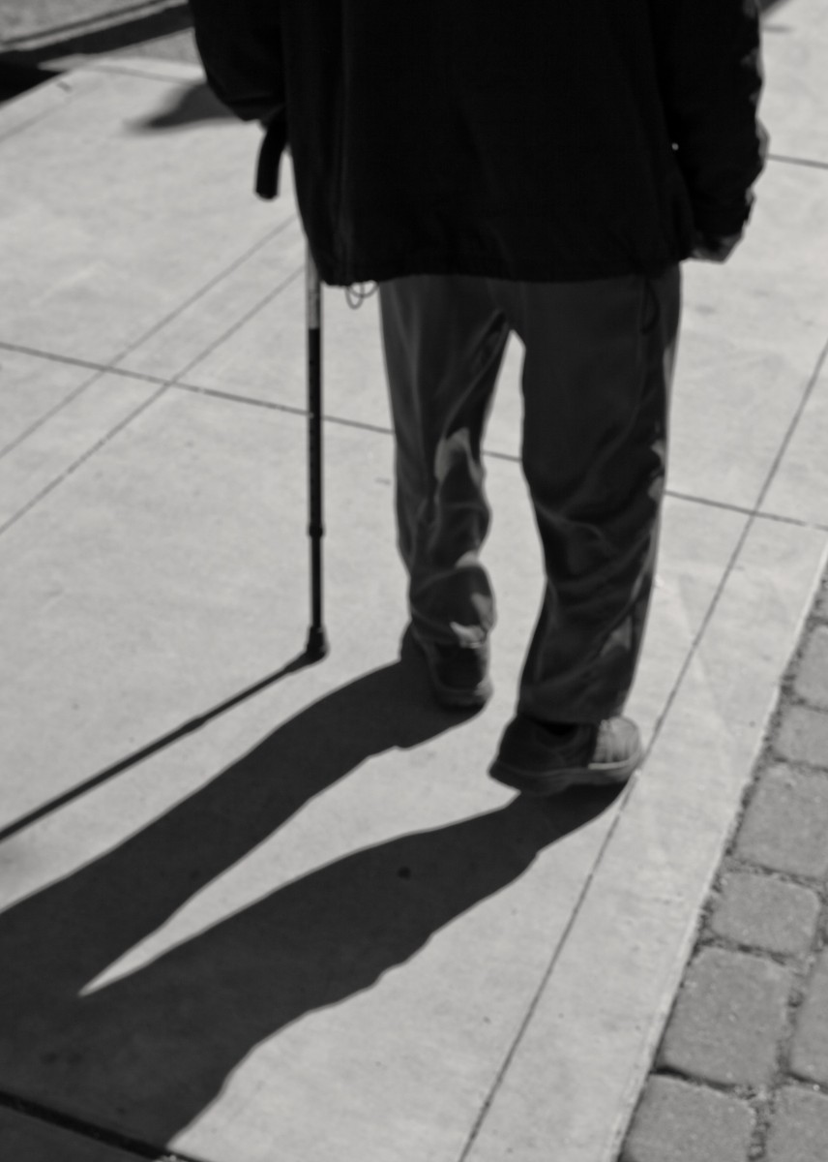
Conclusion
Jeunesse des VADA : pas encore connues de tous, ne prend pas en compte certains aspects de la vie des personnes âgées
VADA : amené à se développer face au contexte du vieillissement de la population mondiale
Réseau amené à évoluer : nouvelles thématiques sûrement intégrées dans le futur
11

Slide 13
Sources principales
Réseau VADA
Projet / Recherche
Projet / Tours
Les Annales de la recherche urbaine, N°100, 2006. L'avancée en âge dans la ville.
« Age Friendly ». Age Friendly. https://www.age-friendly.com
« Guide mondial des villes-amies des aînés ». Vieillissement et qualité de la vie, santé familiale et
communautaire. Organisation Mondiale de la Santé, 2007.
https://www.who.int/ageing/publications/Guide_mondial_des_villes_amies_des_aines.pdf
« Le réseau francophone des Villes Amies des Aînés ». Villes Amies des Aînés. http://www.villesamiesdesaines-rf.fr
Ville de Tours [13 novembre 2018]. https://www.tours.fr/services-infos-pratiques/497-seniors.htm
Ville de Tours.- Guide des seniors : bien vieillir à Tours.- 31f
Merci de votre attention
Sous la direction de : Laura Verdelli
par Chloé Abiven & Morgane Girardin

